Slide 1
ESP8266 Direct Coding
ESP8266 Direct Coding이란?
ESP8266을 코딩할 환경을 만든다.
ESP8266으로 TCP서버를 만든다.
ESP8266에 업로드

Slide 2
ESP8266 Direct Coding이란?
ESP8266 Direct Coding이란 ESP8266 모듈에다 프로그램을 직접 넣어서 사용하는것을 말한다.
ESP8266은 와이파이 기능만 가지고 있는 것이 아니라 작은 마이크로 컨트롤러이다.
ESP8266은 80Hz의 CPU, 64KB Instruction RAM, 96KB Data RAM, 64KB Boot ROM을 가지고 있고 248KB 유저 전용 플래시 메모리가 제공되어 아두이노 대부분 시리즈보다 월등히 좋은 스펙을 지니고 있다.
또한 GPIO, I2C, ADC, SPI, PWM 등의 인터페이스들과 기능들을 구현하고 제공한다.
단점으로는 코딩을 하기 위한 절차가 까다롭고 불편하다. 그러나 막강한 프로세서 성능과 RTOS를 이용하여 아두이노에서 할 수 없는 멀티 태스킹을 지원하고 또한 소켓통신을 위한 API를 제공하기 때문에 현재 IoT 시장에서 가장 각광받고 있는 모듈이다.
다행히 이미 다른 사람이 만들어 놓은 설치환경을 VirtualBox를 이용하여 바로 쓸 수 있다. 앞으로는 이 설치환경에 맞춰서 설명하도록 하겠다.
또한 ESP8266 개발보드를 가지고 있다고 가정한다.

Slide 3
ESP8266 코딩 환경 만들기
VirtualBox용 이미지 파일을 다운받는다.
버추얼 박스 확장 패키지를 다운받고 실행하여 설치한다.
VirtualBox에 다운받은 이미지 파일을 추가하고 실행시킨다.
터미널(ExTerminal)을 실행시켜서 ‘/opt/Espressif/ESP8266_SDK‘ 로 이동한다.
자신이 사용할 디렉토리를 만든다.(여기서는 ‘shinwook’ 이름으로 만든다.)
https://github.com/SleeperKKY/ESP8266 에서 Makefile을 다운받고 shinwook 디렉토리에 넣어준다. 이 디렉토리 내에서 이제 프로젝트를 만들때마다 프로젝트 폴더를 만들고 그 안에 Makefile을 넣어준다.

Slide 4
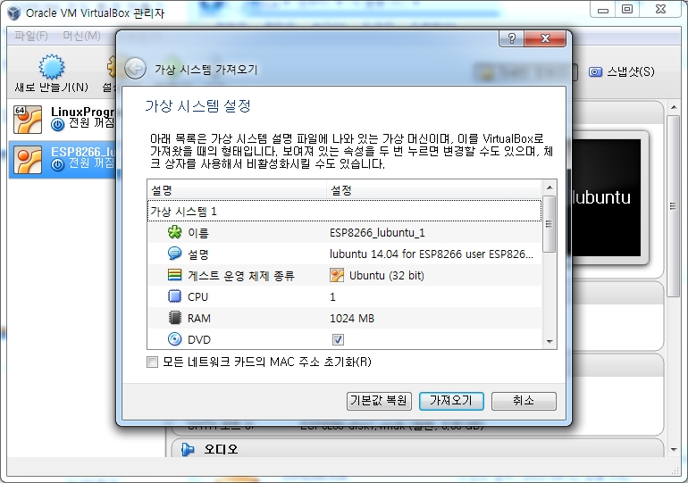
ESP8266 코딩 환경 만들기
그림 1 버추얼 박스 이미지 추가

Slide 5
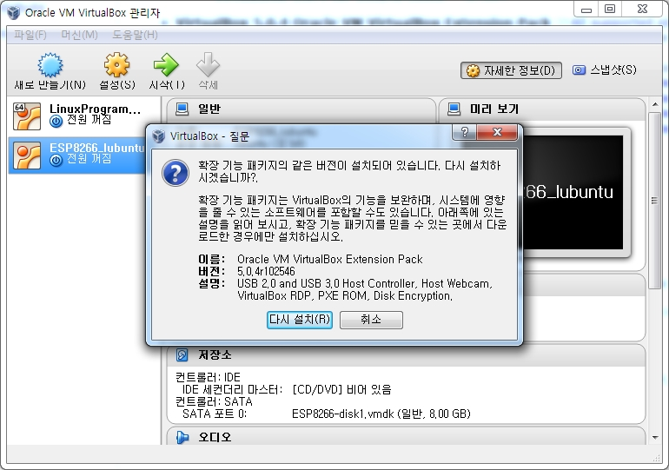
ESP8266 코딩 환경 만들기
그림 2 버추얼 박스 확장 패키지 설치

Slide 6
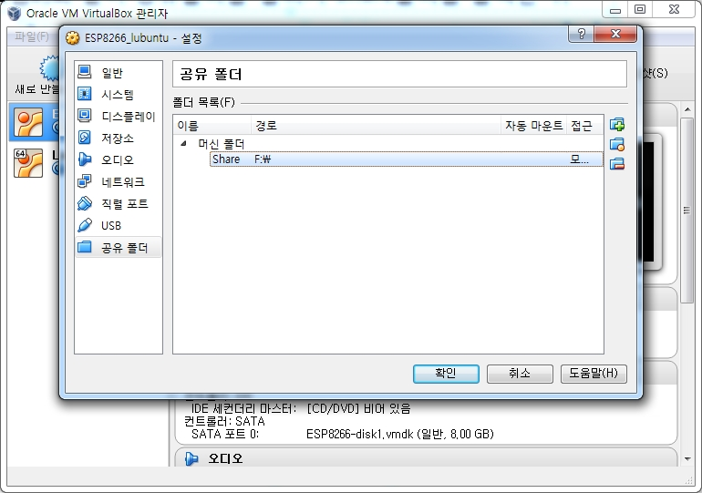
ESP8266 코딩 환경 만들기
이미지에 오른쪽 마우스를 클릭한 뒤 [설정]을 클릭한다.
[그림2]와 같이 공유폴더를 눌러서 Share폴더가 있을 경우 클릭한 뒤 우측에 있는 지우기 아이콘을 클릭하여 폴더를 삭제한다.
그림 2 Share 폴더 제거

Slide 7

ESP8266 코딩 환경 만들기
그림 3 ESP8266 SDK 작업폴더로 이동
그림 4 ESP8266 SDK 작업폴더 내부 구성
그림 5 내 작업 폴더 만들기(shinwook)

Slide 8
ESP8266으로 TCP 서버 만들기
일반적인 프로젝트 생성 밑 코딩 절차
Shinwook(내 작업환경) 폴더 밑에 ‘wifiex’(프로젝트 폴더) 라고 폴더를 만든다.(아무 이름이나 상관없다.)
Wifiex폴더로 이동한 뒤 폴더 밑에 ‘user’이라는 이름의 폴더를 만든다. 이 폴더의 이름을 바꾸고 싶다면 Makefile에서 ‘MODULES’ 부분을 변경시켜 주어야 한다. 그리고 user 폴더로 이동하여 ‘user_main.c’, ‘user_config.h’ 파일을 만든다. 이 파일들의 이름을 이렇게 고정해주어야 한다. user_main.c 파일은 ESP8266의 자체 컴파일러에서 진입부로 인식하는 함수인 user_init이 정의되어 있다. 나중에 코딩부분에서 user_main.c부분을 코딩하도록 하겠다.
user_main.c 파일과 user_config.h 파일을 코딩한다. 코딩을 위한 에디터는 geany를 이용한다. ‘sudo geany 파일명’ 명령을 입력하면 파일 코딩이 가능해진다. 코딩이 끝나면 저장만 하고 종료한다.
wifiex폴더로 다시 돌아와서 ‘make clean ; make’ 명령을 입력한다. 그러면 기계어로된 ‘0x00000.bin’, ‘0x40000.bin’ 파일들이 ‘firmware’ 폴더 안에 만들어진다. 이 파일들을 이제 업로드 해야한다.
명령어를 타이핑하면 업로드가 시작된다. 업로드를 하기 전에 ESP8266개발보드를 셋팅해야한다. 나중에 업로드 과정에서 설명하도록 하겠다.

Slide 9


ESP8266으로 TCP 서버 만들기
그림 7 작업폴더(shinwook) 내부
그림 8 프로젝트 폴더(wifiex) 내부
그림 9 user 폴더 내부

Slide 10

ESP8266으로 TCP 서버 만들기
그림 10 포함할 헤더파일

Slide 11
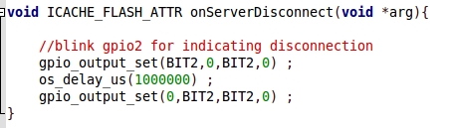
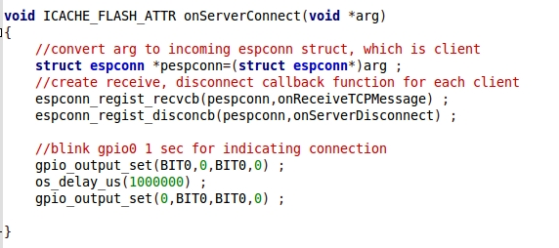
ESP8266으로 TCP 서버 만들기
그림 11 클라이언트와 연결 끊김 콜백
그림 12 클라이언트와 연결 성공 콜백

Slide 12
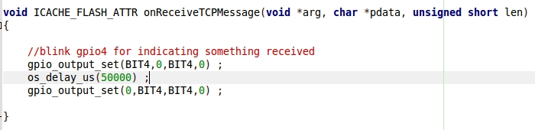
ESP8266으로 TCP 서버 만들기
그림 13 메시지 수신 콜백

Slide 13
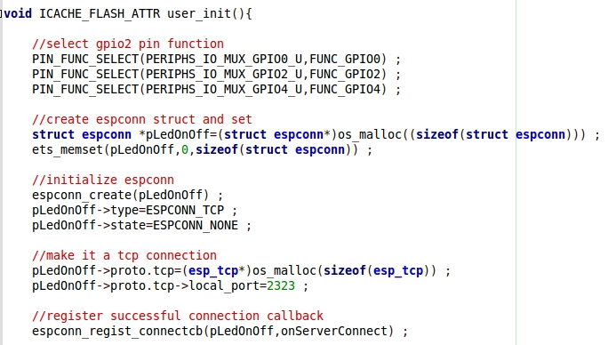
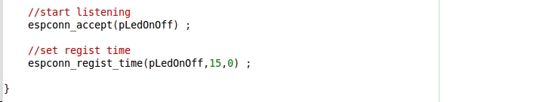
ESP8266으로 TCP 서버 만들기
그림 14 초기화 함수(user_init, 필수)

Slide 14
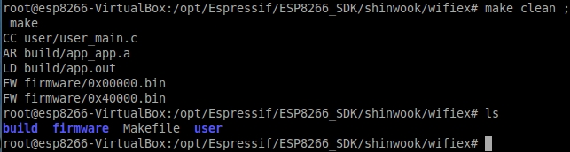
ESP8266으로 TCP 서버 만들기
그림 15 Make 성공 후 & 생성된 build, firmware 폴더

Slide 15
ESP8266에 업로드
ESP8266모듈을 개발보드에 장착시킨다.
GPIO0을 GND에 연결한다.
ESP-201개발보드의 전원을 끈다.
K1 딥스위치 버튼을 on하고 개발 보드의 전원을 켠다.
K1 딥스위치 버튼을 off한다.
아래의 명령어를 이용하여 펌웨어를 업로드한다.
# [sudo /opt/Espressif/esptool-py/esptool.py --port /dev/ttyUSB0 write_flash 0x3C000 /opt/Espressif/ESP8266_SDK/bin/blank.bin 0x00000 /opt/Espressif/ESP8266_SDK/shinwook(내 작업환경)/wifiex(프로젝트명)/firmware/0x00000.bin 0x40000 /opt/Espressif/ESP8266_SDK opt/Espressif/ESP8266_SDK/shinwook(내 작업환경)/wifiex(프로젝트명)/ firmware/0x40000.bin]
# 또는 “burnEsp” 라는 이름의 파일을 만들고 그 안에 위의 명령어를 집어 넣은 뒤 [./burnEsp] 명령어를 타이핑하면 펌웨어 업로드가 시작된다. 이 방법을 권장한다. 다음 프로젝트때 이 파일을 복사하고 위 명령어의 ‘프로젝트명’ 부분만 바꿔주면 된다. 작업환경이 바뀌면 ‘내 작업환경’ 부분도 같이 바꿔 주어야 한다.
# ‘/opt/Espressif/esptool-py’ 폴더로 이동한다. ‘sudo gedit esptool-py’를 이용하여 esptool-py 파일에서 업로드 속도를 결정하는 baud rate을 설정할 수 있다. 현재는 115200으로 되어있으므로 충분하므로 따로 설정할 필요는 없다.

Slide 16
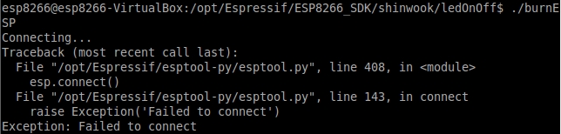
ESP8266에 업로드
그림 16 업로드 실패

Slide 17
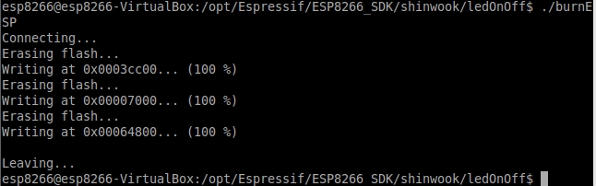
ESP8266에 업로드
그림 17 업로드 성공

Slide 18
감사합니다
참고자료
# 업로드된 ESP8266 모듈을 테스트 하기 위한 테스트 앱은 https://github.com/SleeperKKY/ESP8266 에서 apk를 다운받을 수 있다.
# 프로그래밍에 관한 자료도 위의 url을 통해 다운받을 수 있다.
# 관련 블로그: ESP8266 바로 코딩하기(영문)
ESP8266 업로딩하기(영문)
ESP8266 Wiki(영문)

